Slide 1











ມະຫາວິທະຍາໄລແຫ່ງຊາດ
ຄະນະວິທະຍາສາດຄອມທຳມະຊາດ
ພາກວິຊາວິທະຍາສາດຄອມພິວເຕີ
ບົດໂຄງການຈົບຊັ້ນ (ຕໍ່ເນື່ອງ) ລະດັບປະລິນຍາຕີວິທະຍາສາດ
ສາຂາ ວິທະຍາສາດຄອມພິວເຕີ
ລະບົບຈອງປີ້ລົດເມສາຍໃຕ້ອອນລາຍ
Southern Bus Ticket Online Booking System
ອາຈານຜູ້ນຳພາ : ອຈ. ປທ. ມູນພິນ ພອນປັນຍາ
ຊ່ວຍນຳພາໂດຍ : ຊອ.ປທ ອໍລະດີ ຄຳມະນີວົງ
ນຳສະເໜີໂດຍ:
ທ້າວ ມະໂນພອນ ມະໂນກຸນ | ລະຫັດນັກສຶກສາ:204N0002.19
ທ້າວ ພອນຄຳ ແກ້ວມະນີ | ລະຫັດນັກສຶກສາ:204N0025.19

Slide 2


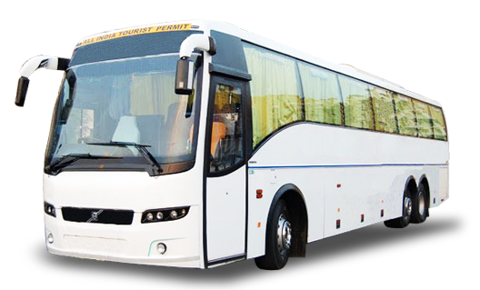
ຫົວຂໍ້ນຳສະເໜີ
ປະຫວັດຄວາມເປັນມາ ແລະ ຄວາມສຳຄັນຂອງບັນຫາ.
ຈຸດປະສົງຂອງການຂຽນໂຄງການ.
ຂອບເຂດຂອງການສຶກສາໂຄງການ.
ຜົນທີ່ໄດ້ຮັບຈາກໂຄງການ.
ພາກວິເຄາະ DFD ແລະ ERD.
ສະຫຼຸບ
Demo Web Site
1
2
3
4
5
6
7
ຫົວຂໍ້: “ ລະບົບຈອງປີ້ລົດເມສາຍໃຕ້ອອນລາຍ” ສົກສຶກສາ 2020-2021

Slide 3

1
ປະຫວັດຄວາມເປັນມາ ແລະ ຄວາມສຳຄັນຂອງບັນຫາ.
ຫົວຂໍ້: “ ລະບົບຈອງປີ້ລົດເມສາຍໃຕ້ອອນລາຍ” ສົກສຶກສາ 2020-2021

Slide 4
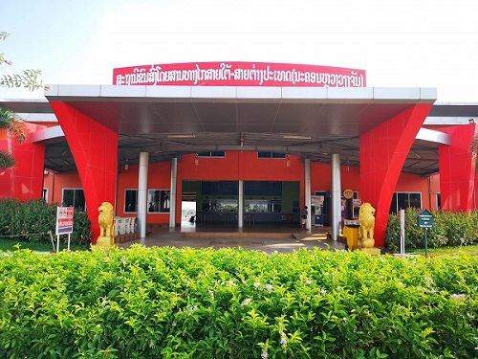
1
ປະຫວັດຄວາມເປັນມາ
ສະຖານນີຂົນສົ່ງໂດຍສານສາຍໃຕ້ເປັນບ່ອນບໍລິການຮັບສົ່ງຜູ້ໂດຍສານ, ສິນຄ້າວັດຖຸສິ່ງຂອງ ແລະ ສັດຈາກຈຸດໜຶ່ງໄປຫາອີກຈຸດໜຶ່ງຊຶ່ງສະຖານນີຂົນສົ່ງໂດຍສານທາງໄກສາຍໃຕ້ນີ້ແມ່ນໄດ້ສ້າງຕັ້ງຂຶ້ນໃນວັນທີ 1 ກັນຍາ 2016 ເຊິ່ງມີລາຍລະອຽດດັ່ງລຸ່ມນີ້: ທີ່ຕັ້ງ ແລະ ພາລະບົດບາດ ຂອງສະຖານນີຂົນສົ່ງທາງໄກສາຍໃຕ້ແມ່ນສະຖານນີໜຶ່ງຊຶ່ງຕັ້ງຢູ່ ບ້ານ ສະພັງມຶກ, ເມືອງ ໄຊທານີ, ນະຄອນຫຼວງວຽງຈັນ, ຖະໜົນເລກທີ 450 ປີ ໃກ້ກັບສີ່ແຍກໄຟແດງດົງໂດກ. ສະຖານນີຂົນສົ່ງທາງໄກສາຍໃຕ້ປະກອບມີຫຼາຍໜ່ວຍງານຄື: ອຳນວຍການໃຫ່ຍມີ 1 ທ່ານ, ເລຂານຸການມີ 1 ທ່ານ, ໜ່ວຍງານແຜນການມີ 1 ທ່ານ, ໜ່ວຍງານຮັບຈ່າຍເງິນມີ 1 ທ່ານ, ໜ່ວຍງານບໍລິການຂາຍປີ້ມີ 7 ທ່ານ, ໜ່ວຍງານຮັກສາຄວາມປອດໄພມີ 6 ທ່ານ,ໜ່ວຍງານບໍລິການເຮືອນພັກມີ 8 ທ່ານ ແລະ ບັນດາບໍລິສັດຕ່າງໆ

Slide 5
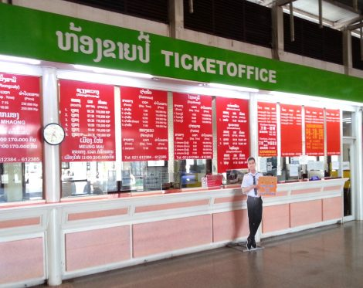
2
ຄວາມສຳຄັນຂອງບັນຫາ.
ມີຄວາມຫຍຸ້ງຍາກໃນການຈອງປີ້ລົດ.
ການລາຍງານມີຄວາມລ່າຊ້າ.
ຂໍ້ມູນຍັງມີການຕົກເຮ່ຍເສຍຫາຍ.
ເນື່ອງຈາກວ່າການຈັດການຂໍ້ມູນ, ລາຍງານຂໍ້ມູນຕ່າງໆ, ລວມທັງການຂາຍປີ້ແມ່ນຍັງໃຊ້ແບບຈົດ ແລະ ຜູ້ໂດຍສານທີ່ຕ້ອງການຈອງປີ້ລວງໜ້າ ຕ້ອງໄດ້ໂທຫາພະນັກງານຂາຍປີ້ເພື່ອຈອງ ເຊິ່ງເຮັດໃຫ້ການບໍລິການມີການຊັກຊ້າ ແລະ ຂໍ້ມູນຍັງມີການຕົກເຮ່ຍເສຍຫາຍ. ດັ່ງນັ້ນ , ພວກຂ້າພະເຈົ້າຈຶ່ງເຫັນຄວາມສໍາຄັນຂອງບັນຫາ ຈຶ່ງມີແນວຄວາມຄິດທີ່ຈະສ້າງລະບົບຈອງປີລົດເມແບບອອນຂຶ້ນມາ ເພື່ອຊ່ວຍຫຸດຜ່ອນຄວາມຫຍຸ້ງຍາກໃນການຈອງປີ້ລົດ, ຈັດເກັບຂໍ້ມູນ, ຫຸດຜ່ອນຄວາມຊັກຊ້າໃນການຈັດການຂໍ້ມູນ, ເຮັດໃຫຂໍ້ມູນມີຄວາມເປັນລະບຽບຮຽບຮ້ອຍ ແລະ ເພື່ອໃຫ້ມີຄວາມສະດວກວ່ອງໄວຕໍ່ການຄົ້ນຫາຂໍ້ມູນ.

Slide 6
2
ຈຸດປະສົງໃນການຂຽນໂຄງການ.
ຫົວຂໍ້: “ ລະບົບຈອງປີ້ລົດເມສາຍໃຕ້ອອນລາຍ” ສົກສຶກສາ 2020-2021

Slide 7

1
ຈຸດປະສົງຂອງການຂຽນໂຄງການ
ເພື່ອສຶກສາບັນຫາທີ່ເກີດຂຶ້ນໃນປະຈຸບັນ ແລະ ຄວາມຕ້ອງການຂອງລະບົບ.
ເພື່ອສ້າງລະບົບຈອງປີ້ລົດແບບອອນໄລຂອງສະຖານນີຂົນສົ່ງໂດຍສານສາຍໃຕ້.
ເພື່ອສ້າງຮູບແບບການຈັດການຂໍ້ມູນການໃຫບໍລິການ.
ເພື່ອເຜີຍແຜ່ຂໍ້ມູນການຂາຍປີ້ລົດເມຂອງສະຖານຂົນສົ່ງໂດຍສານສາຍໃຕ້.
ເພື່ອການລາຍງານໃຫ້ສະດວກ ແລະ ຖືກຕ້ອງ.
ຫົວຂໍ້: “ ລະບົບຈອງປີ້ລົດເມສາຍໃຕ້ອອນລາຍ” ສົກສຶກສາ 2020-2021

Slide 8
3
ຂອບເຂດຂອງການສຶກສາໂຄງການ.
ຫົວຂໍ້: “ ລະບົບຈອງປີ້ລົດເມສາຍໃຕ້ອອນລາຍ” ສົກສຶກສາ 2020-2021

Slide 9
1
ຂອບເຂດຂອງການສຶກສາໂຄງການ.
1
3
ຈັດການຂໍ້ມູນພື້ນຖານ
ບໍລິການ
1.1 ຂໍ້ມູນພະນັກງານ
1.2 ຂໍ້ມູນລົດ
1.3 ຂໍ້ມູນປະເພດລົດ
1.4 ຂໍ້ມູນສາຍທາງ
3.1 ຈອງປີ້
3.2 ອອກປີ້
2
4
ສະໝັກສະມາຊິກ
ລາຍງານ
2.1 ສະໝັກສະມາຊິກ
4.1 ລາຍງານການຈອງ
4.2 ລາຍງານຂໍ້ມູນພະນັກງານ
4.3 ລາຍງານຂໍ້ມູນລົດ
4.4 ລາຍງານຂໍ້ມູນສາຍທາງ

Slide 10
4
ຜົນທີ່ໄດ້ຮັບຈາກໂຄງການ.
ຫົວຂໍ້: “ ລະບົບຈອງປີ້ລົດເມສາຍໃຕ້ອອນລາຍ” ສົກສຶກສາ 2020-2021

Slide 11
1
ຜົນທີ່ໄດ້ຮັບຈາກໂຄງການ.
ໄດ້ລະບົບຈອງປີ້ລົດເມແບບອອນລາຍຂອງສະຖານີຂົ່ນສົ່ງສາຍໃຕ້.
ໄດ້ລະບົບທີ່ຈະຊ່ວຍແກ້ໄຂບັນຫາການຈອງຈອງໄດ້ສະດວກ ແລະ ວ່ອງໄວຂຶ້ນ.
ໄດ້ລະບົບຊ່ວຍເພີ່ມຊ່ອງທາງໃນການຂາຍປີ້ໃຫ້ກັບຜູ້ປະກອບການ.
ມີລະບົບເຜີຍແຜ່.
ໄດ້ລະບົບທີ່ສາມາດສ້າງລາຍງານໄດ້ຢ່າງສະດວກ ແລະ ຖືກຕ້ອງ.
ຫົວຂໍ້: “ ລະບົບຈອງປີ້ລົດເມສາຍໃຕ້ອອນລາຍ” ສົກສຶກສາ 2020-2021

Slide 12
5
ພາກວິເຄາະ DFD ແລະ ERD
ຫົວຂໍ້: “ ລະບົບຈອງປີ້ລົດເມສາຍໃຕ້ອອນລາຍ” ສົກສຶກສາ 2020-2021

Slide 13
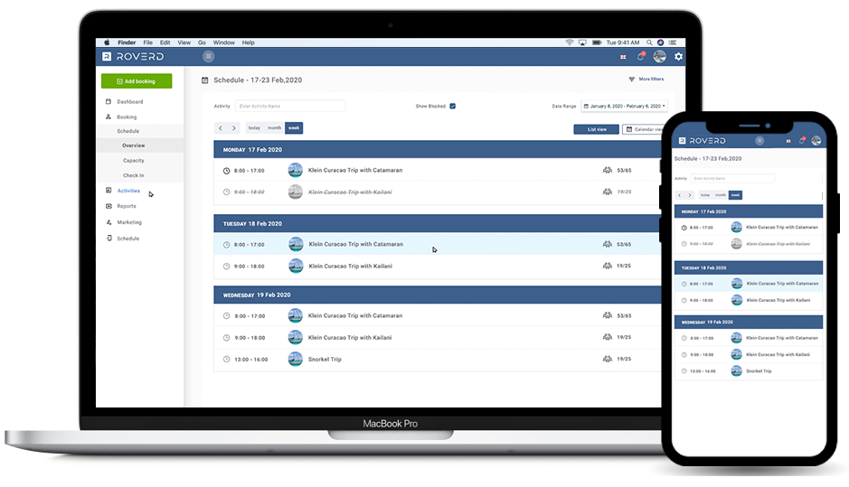



1
System Overview
ຈອງປີ້
ຈອງປີ້
ລາຍງານຂໍ້ມູນ
ລະບົບຈອງປີ້ລົດເມສາຍໃຕ້ແບບອອນລາຍ
ຂໍ້ມູນການຈອງ
ຂໍ້ມູນການຈອງ
ຈັດການຂໍ້ມູນ
ຢືນຢັນການຊຳລະ
ຢືນຢັນການຊຳລະ
ຂໍ້ມູນການຊຳລະ
ລູກຄ້າ
ຜູ້ບໍລິຫານ
ລູກຄ້າ
ພະນັກງານ
ພະນັກງານ

Slide 14
2
ລາຍລະອຽດທີ່ກ່ຽວຂ້ອງກັບລະບົບ
External Entity | Process | Data Store
ລູກຄ້າ ພະນັກງານ ຜູ້ບໍລິຫານ | 1. ຈັດການຂໍ້ມູນພື້ນຖານ 1.1 ຈັດການຂໍ້ມູນພະນັກງານ 1.2 ຈັດການຂໍ້ມູນບໍລິສັດ 1.3 ຈັດການຂໍ້ມູນປະເພດລົດ 1.4 ຈັດການຂໍ້ມູນລົດ 1.5 ຈັດການຂໍ້ມູນສາຍທາງ 2. ລົງທະບຽນ 2.1 ສະມັກສະມາຊິກ 3. ບໍລິການ 2.1 ຈອງປີ້ 2.2 ອອກປີ້ 3. ລາຍງານ 3.1 ຂໍ້ມູນການຈອງ 3.2 ຂໍ້ມູນພະນັກງານ 3.3 ຂໍ້ມູນສາຍທາງ 3.4 ຂໍ້ມູນລົດ | D1 ຂໍ້ມູນພະນັກງານ D2 ຂໍ້ມູນລູກຄ້າ D3 ຂໍ້ມູນບໍລິສັດ D4 ຂໍ້ມູນລົດ D5 ຂໍ້ມູນປະເພດລົດ D6 ຂໍ້ມູນບ່ອນນັ່ງ D7 ຂໍ້ມູນສາຍທາງ D8 ຂໍ້ມູນເວລາລົດອອກ D9 ຂໍ້ມູນການຈອງ D10 ຂໍ້ມູນລາຍລະອຽດການຈອງ D11 ຂໍ້ມູນອອກປີ້

Slide 15
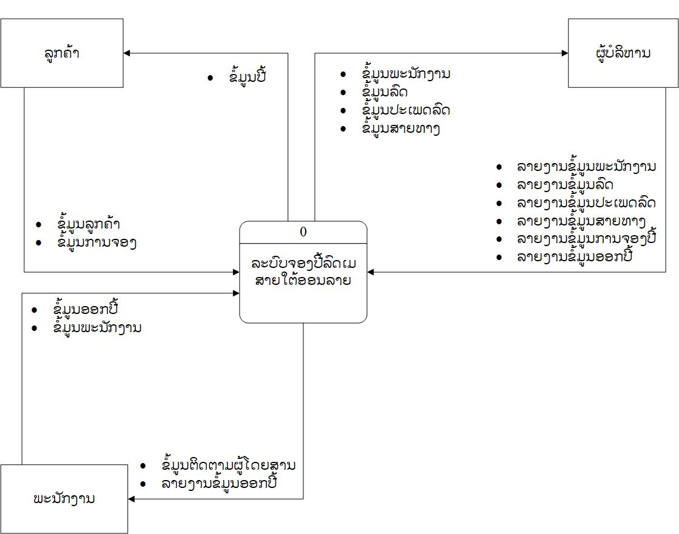
3
ແຜນວາດເນື້ອຫາ (Context Diagram)

Slide 16
4
ແຜນວາດການໄຫຼຂໍ້ມູນ DFD ລະດັບ 1

Slide 17
5
ແຜນວາດການໄຫຼຂໍ້ມູນ DFD ລະດັບ 1 (ຕໍ່)

Slide 18
6
ແຜນວາດການໄຫຼຂໍ້ມູນ DFD ລະດັບ 1 (ຕໍ່)

Slide 19
7
ແຜນວາດການໄຫຼຂໍ້ມູນ DFD ລະດັບ 1 (ຕໍ່)

Slide 20
8
ແຜນວາດລວມການໄຫຼຂໍ້ມູນ DFD ລະດັບ 1

Slide 21
9
ແຜນວາດການໄຫຼຂໍ້ມູນ DFD ລະດັບ 2

Slide 22
10
ແຜນວາດການໄຫຼຂໍ້ມູນ DFD ລະດັບ 2 (ຕໍ່)

Slide 23
11
ແຜນວາດການໄຫຼຂໍ້ມູນ DFD ລະດັບ 2 (ຕໍ່)

Slide 24
12
ແຜນວາດຄວາມສຳພັນ ERD

Slide 25
6
ສະຫຼຸບ
ຫົວຂໍ້: “ ລະບົບຈອງປີ້ລົດເມສາຍໃຕ້ອອນລາຍ” ສົກສຶກສາ 2020-2021

Slide 26

1
ສະຫຼຸບຜົນການສຶກສາ
ລະບົບຂາຍປີ້ລົດເມແບບອອນລາຍຊຶ່ງປະກອບມີ 4 ປະເພດຂໍ້ມູນຄື: ການຈັດການຂໍ້ມູນ, ສະໝັກສະມາຊິກ, ການບໍລິການ ແລະ ລາຍງານ.
ຜູ້ບໍລິຫານສະຖານນີສາມາດຈັດການຂໍ້ມູນຕ່າງໆກ່ຽວກັບສະຖານນີ, ສາມາດຈັດການຂໍ້ມູນສະມາຊິກຂອງຕົນໄດ້.
ເປັນການທົດແທນການເຮັດວຽກໃນລະບົບເກົ່າໂດຍລະບົບໃໝ່ເພື່ອຫຼຸດຜ່ອນບັນຫາການເສຍຫາຍຂອງຂໍ້ມູນ.
ພວກຂ້າພະເຈົ້າໄດ້ອອກແບບໜ້າຟອມການປ້ອນຂໍ້ມູນຕ່າງໆຄື: ສ້າງຟອມຈັດການໄດ້ 5 ຟອມ, ຟອມການຄົ້ນຫາໄດ້ 5 ຟອມ ແລະ ພິມລາຍງານທັງໝົດໄດ້ 6 ລາຍງານ.
ຫົວຂໍ້: “ ລະບົບຈອງປີ້ລົດເມສາຍໃຕ້ອອນລາຍ” ສົກສຶກສາ 2020-2021

Slide 27

2
ຂໍ້ຈຳກັດຂອງການສຶກສາຄົ້ນຄ້ວາ.
ລະບົບຍັງບໍ່ສາມາດຂາຍຢູ່ໜ້າສະຖານນີໄດ້ເທຶ່ອ.
ລະບົບຍັງບໍ່ສາມາດຮອງຮັບໄດ້ຫຼາຍສາຂາ.
ລະບົບຍັງບໍ່ສາມາດຕິດຕາມເວລາການໃຊ້ບໍລິການໄດ້.
ລະບົບຍັງບໍ່ສາມາດຮັບການຊຳລະເງິນຜ່ານບັດ Credit ຕ່າງໆໄດ້ເທື່ອ.
ຫົວຂໍ້: “ ລະບົບຈອງປີ້ລົດເມສາຍໃຕ້ອອນລາຍ” ສົກສຶກສາ 2020-2021

Slide 28

3
ຂໍ້ສະເໜີໃນການຄົ້ນຄ້ວາຕໍ່ໄປ.
ເພີ່ມຟັງຊັນຫນ້າຂາຍຢູ່ໜ້າສະຖານນີ
ເພີ່ມຟັງຊັນການຈຳກັດຊ່ວງເວລາໃນການຈອງ
ເພີ່ມຟັງຊັນການຮັບຮອງການຊຳລະເງິນຜ່ານບັດ Credit
ຫົວຂໍ້: “ ລະບົບຈອງປີ້ລົດເມສາຍໃຕ້ອອນລາຍ” ສົກສຶກສາ 2020-2021

Slide 29



ຂໍຂອບໃຈ
Thanks for
You’re Attenrion
Demo Time !
ມະຫາວິທະຍາໄລແຫ່ງຊາດ, ຄະນະວິທະຍາສາດທຳມະຊາດ, ພາກວິຊາວິທະຍາສາດຄອມພິວເຕີ ສົກສຶກສາ 2020-2021

